Slide 1
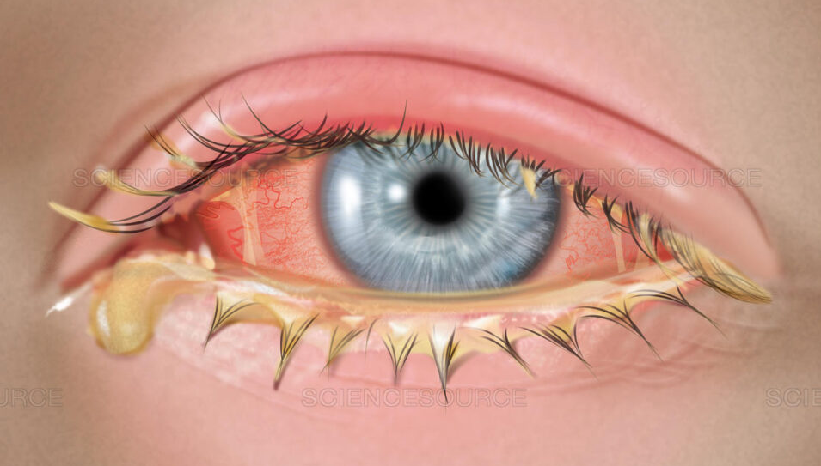
Конъюнктивиты
Московский государственный университет имени М.В. Ломоносова
Факультет фундаментальной медицины
Кафедра офтальмологии
Клинический ординатор: Кравченко Анна Александровна
2023 год

Slide 2
Вступление
Конъюнктивит – заболевание, при котором в первую очередь происходит воспаление конъюнктивы.
Conjunctivitis Preferred Practice Pattern -2018
MESH
Конъюнктивит – это воспалительная реакция конъюнктивы на различные воздействия, характеризующаяся гиперемией и отеком век, слизистой оболочки глаза, характерным отделяемым в конъюнктивальной полости, образованием фолликулов и/или сосочков.
Клинические рекомендации – Конъюнктивит – 2021-2022-2023 (22.06.2021) – Утверждены Минздравом РФ
PINK EYE

Slide 3
Конъюнктивиты
Этиология
Аллергический
Бактериологический
Сезонный/многолетний аллергический конъюнктивит
Весенний конъюнктивит
Атопический конъюнктивит
Бактериальный конъюнктивит (негонококковый и гонококковый)
Хламидийный конъюнктивит
Вирусный
Механический/Токсический
Аденовирусный конъюнктивит (COVID-19)
Herpes simplex virus
Varicella (Herpes) zoster
Molluscum contagiosum
Верхний лимбический креатоконъюнктивит
Блефароконъюнктивит
Кератоконъюнктивит SICCA – Сухой Глаз
Конъюнктивит Rosacea
Кератоконъюнктивит в следствие ношения контактных линз
Гигантский папиллярный конъюнктивит
Floppy Eye Syndrome = птоз + папиллярный конъюнктивит
Giant fornix syndrome
Phrhirus pubis
ЛС-индуцированный кератоконъюнктивит
Конъюнктивальный халазис
Иммунно-опосредованный
Пемфигоид слизистой оболочки глаза.
Graft-versus-host disease
Синдром Стивенса-Джонсона
Офтальмопатия болезни Грейвса
Васкулит
Неопластический
Other
Сальная карцинома (Sebaceous carcinoma)
Глазная поверхностная сквамозная неоплазия
Меланома
Ligneous конъюнктивит

Slide 4
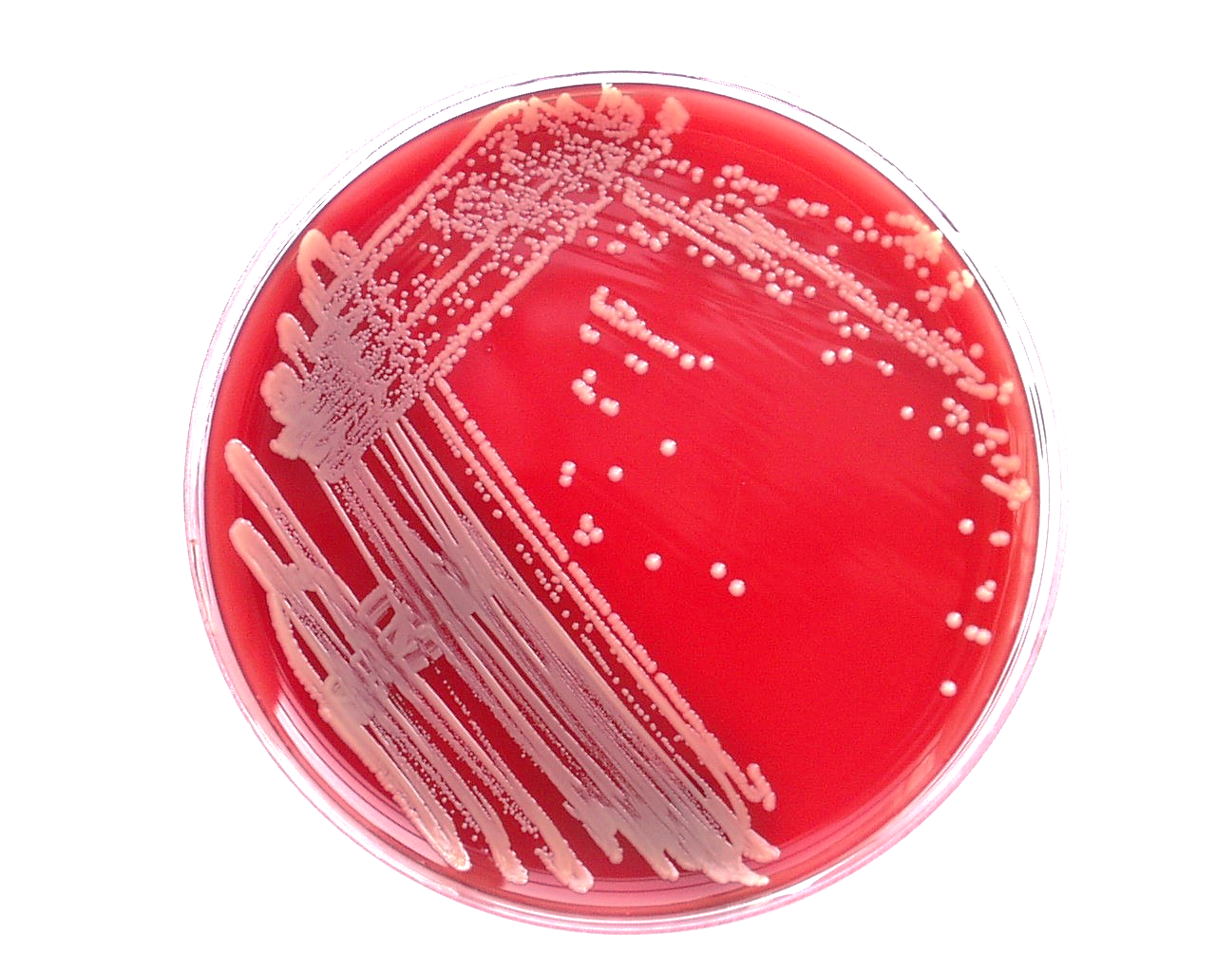
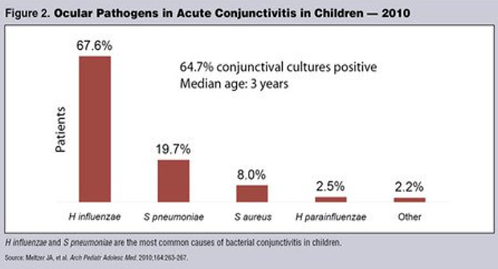
Диагностические тесты
Cultures
При рецидивирующем тяжелом или хроническом гнойном конъюнктивите в любой возрастной группе (когда конъюнктивит не поддается лечению).
Показано во всех случаях подозрения на инфекционный неонатальный конъюнктивит.
Кровяной агар
Staphylococcus aureus

Slide 5
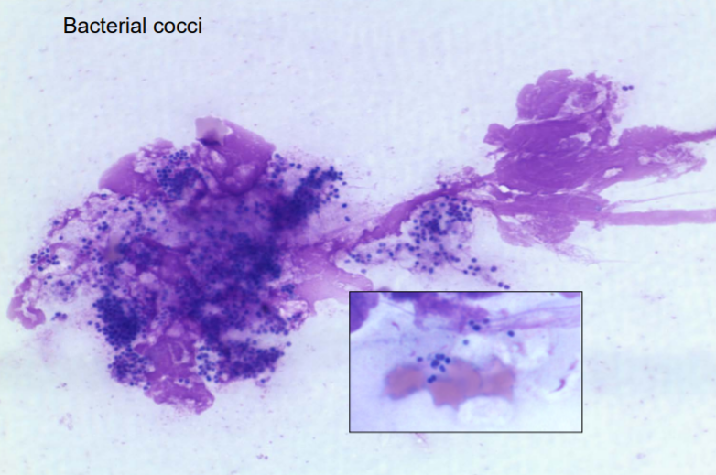
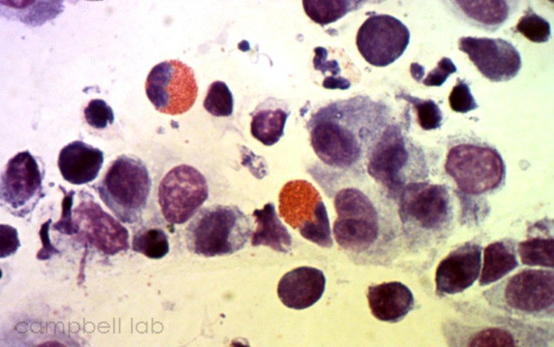
Диагностические тесты
Мазки – Цитология
Подозрение на:
инфекционный неонатальный конъюнктивит;
хронический или рецидивирующий конъюнктивит;
гонококковый конъюнктивит в любой возрастной группе.
*Соскобы конъюнктивы пациентов в весенний период часто содержат эозинофилы.

Slide 6
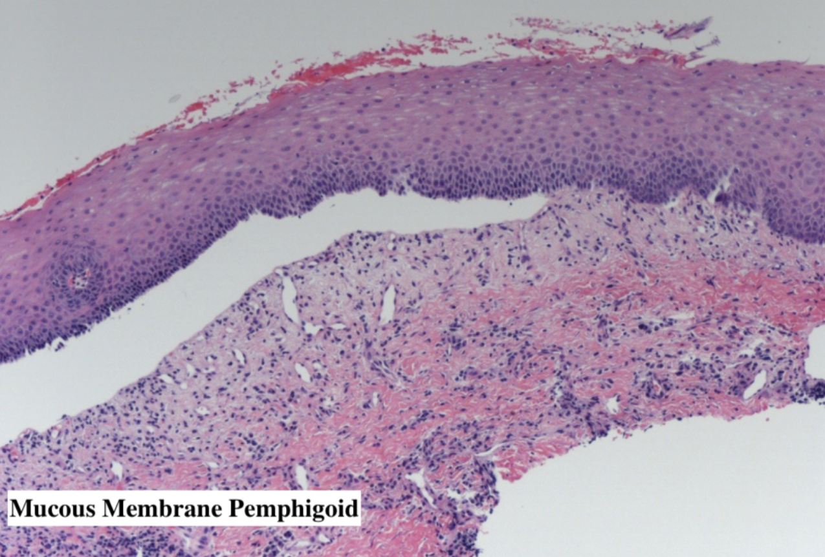
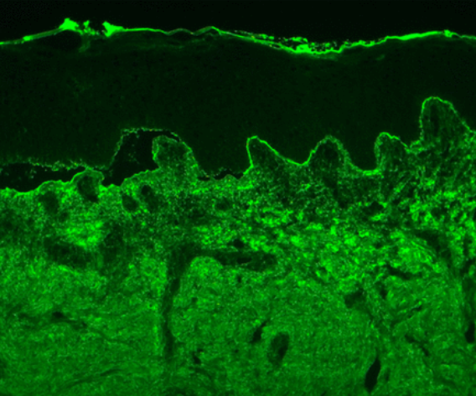
Диагностические тесты
Биопсия – проводится в случае, если терапия не дает положительного эффекта.
Подозрение на новообразование.
Дополнительные диагностические тесты с иммунофлуоресцентным окрашиванием – помощь в диагностике:
Ocular Mucous Membrane Pemphigoid
Паранеопластический синдром
*Если есть подозрение на системное заболевание (саркоидоз, аутоиммунный васкулит) – биопсия тканей кожи, конъюнктивы, слезных желез.
Linear IgG deposition

Slide 7
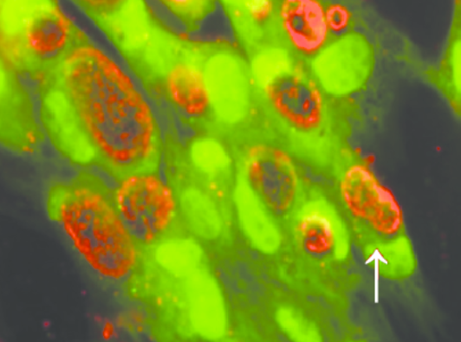
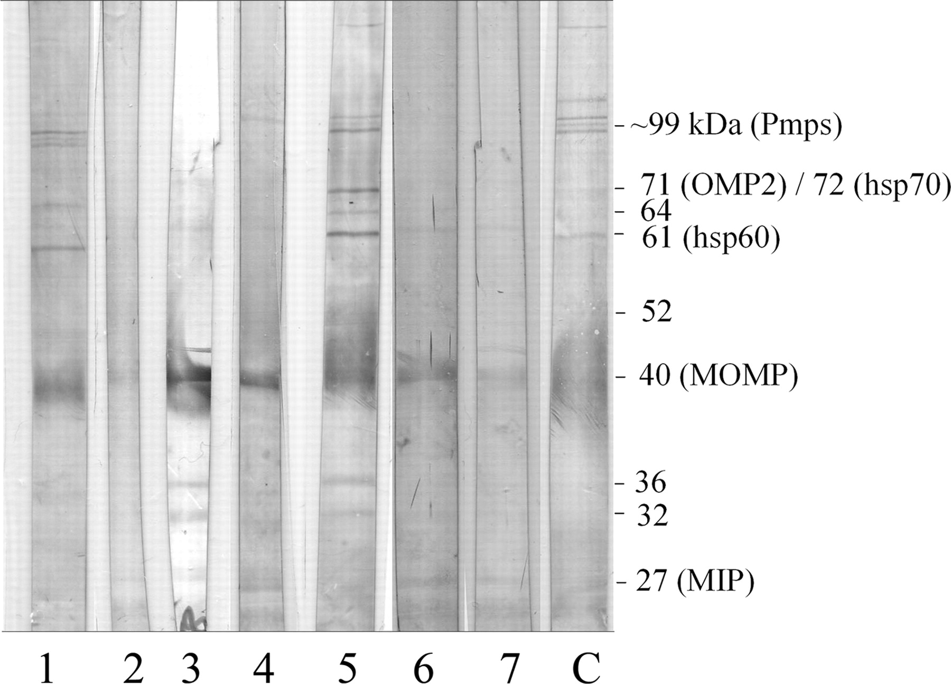
Диагностические тесты
Chlamydial Diagnostic Tests
Прямой иммунофлуоресцентный тест на антитела
Иммуносорбентный анализ
ПЦР-диагностика
Культивирование
Western blot of C. trachomatis-positive pediatric sera.

Slide 8
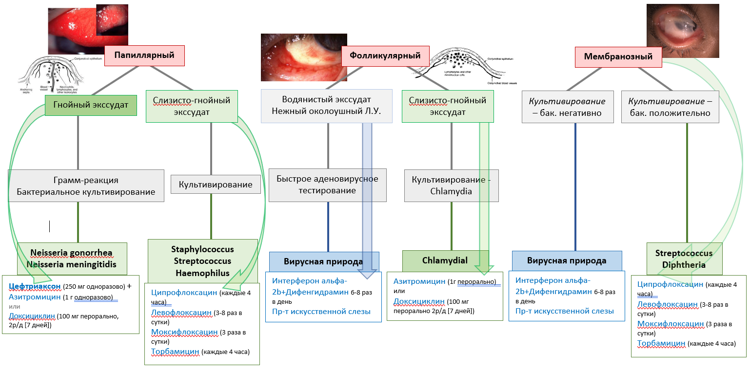
Острый конъюнктивит

